Slide 1
Кислород. Его роль и круговорот в природе.

Slide 2
Кислород в атмосфере
Атмосфера содержит приблизительно 10¹⁵ т кислорода. Столько же его проходит через живое вещество: животные поглощают кислород и выделяют углекислый газ, а растения вновь разлагают СO₂, возмещая убыль кислорода. Два этих процесса поддерживают газовый режим атмосферы. Нарушение его чревато опасностями для жизни
Суммарное уравнение процесса фотосинтеза:
свет
6 CO₂ + 6 H₂O С₆H₁₂O₆ + 6 O₂ ↑
хлорофилл

Slide 3

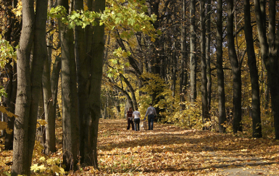
Роль кислорода в природе
Дыхание
За счет кислорода организмы получают энергию, необходимую для выполнения биологических функций. Кислород как химический элемент входит в состав белков, жиров и углеводов, из которых состоят организмы
Горение и медленное окисление
Если бы не было процессов гниения, Земля бы стала непроходимым кладбищем останков растений и животных.

Slide 4
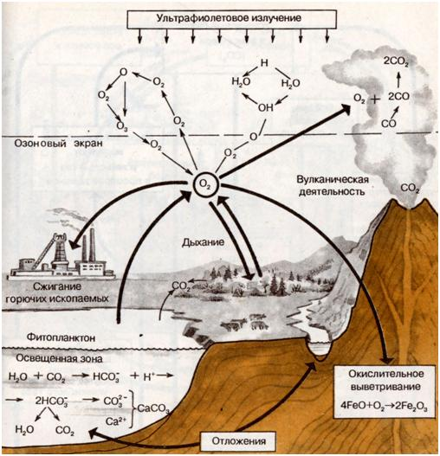
Notes:
Кислород расходуется на разнообразную деятельность человека, на процессы дыхания человека, животных, растений и на процессы гниения
Объемное соотношение кислорода в воздухе практически не меняется, потому что он выделяется в процессе фотосинтеза

Slide 5

Роль кислорода для здоровья человека
повышает умственную работоспособность;
повышает устойчивость организма к стрессам и повышенным нервным нагрузкам;
поддерживает уровень кислорода в крови;
улучшает согласованность работы внутренних органов;
повышает иммунитет;
способствует снижению веса. Регулярное потребление кислорода в сочетании с двигательной активностью, приводит к активному расщеплению жиров;
нормализуется сон: он становится более глубоким и продолжительным, уменьшается период засыпания.

Slide 6
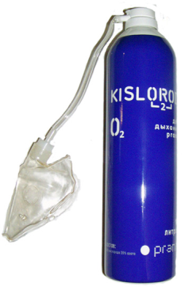
Проблема кислородной недостаточности (гипоксии)
К сожалению, требуемое для здоровья человека содержание кислорода в наше время в природных условиях реализуется лишь в городских парках (20,8%), загородных лесах (21,6%) и на берегах морей и океанов (21,9%). В то же время, в городских помещениях (квартирах и офисах) содержание кислорода в воздухе значительно меньше (20%), что приводит к возникновению у людей кислородной недостаточности (гипоксии)

Slide 7
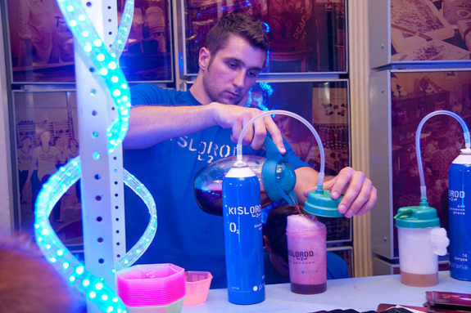
Кислородные коктейли
Кислородный коктейль – это пена, насыщенная кислородом. Установлено, что через пищеварительный тракт организм насыщается кислородом в 10 раз больше, чем через легкие. В качестве пенообразующих веществ используют яичный белок или экстракт корня солодки.

Slide 8

Наши рекомендации по устранению причин гипоксии
Больше гулять на свежем воздухе, минимум 2-3 часа в день, выходные проводить за городом
Заниматься спортом, играть в подвижные игры
Спать с открытой форточкой
Не курить, стараться не находиться рядом с курящими

